Slide 1


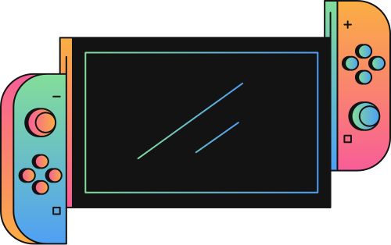
Ingeniería en Ciberseguridad
Asignatura: Lógica de Programación
PIEDRA, PAPEL O TIJERAS
START
DOCENTE: MÓNICA SALAZAR
ESTUDIANTE: DAYANA YASELGA
Notes:
Hola mi nombre es Dayana Yaselga de la carrera de ingeniería en ciberseguridad.
Bienvenidos hoy les presentaré el desarrollo del clásico juego 'Piedra, Papel o Tijeras', un proyecto donde se implementó conceptos básicos de programación y diseño de software."

Slide 2
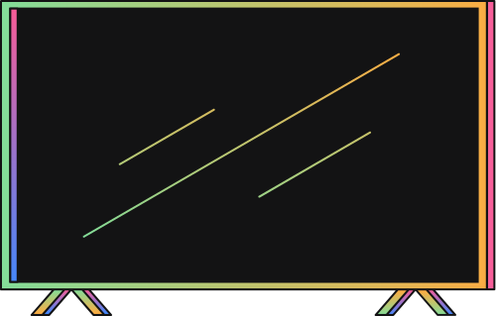
IDENTIFICACIÓN DEL PROBLEMA
IMPLEMENTAR UN JUEGO INTERACTIVO Y ENTRETENIDO QUE PERMITA AL USUARIO JUGAR CONTRA LA COMPUTADORA DE MANERA SENCILLA, CON REGLAS CLARAS Y FUNCIONALIDADES BÁSICAS
OBJETIVO DEL JUEGO
Permitir al jugador seleccionar una opción y competir contra la computadora en el juego de 'Piedra, Papel o Tijeras', mediante la implementación de reglas predefinidas y un código funcional.
Notes:
Identificación del problema:
El problema que se busca resolver es cómo implementar un juego interactivo y entretenido que permita al usuario jugar contra la computadora de manera sencilla, con reglas claras y funcionalidades básicas.
Objetivo principal:
Permitir al jugador seleccionar una opción y competir contra la computadora en el juego de 'Piedra, Papel o Tijeras', mediante la implementación de reglas predefinidas y un código funcional.

Slide 3


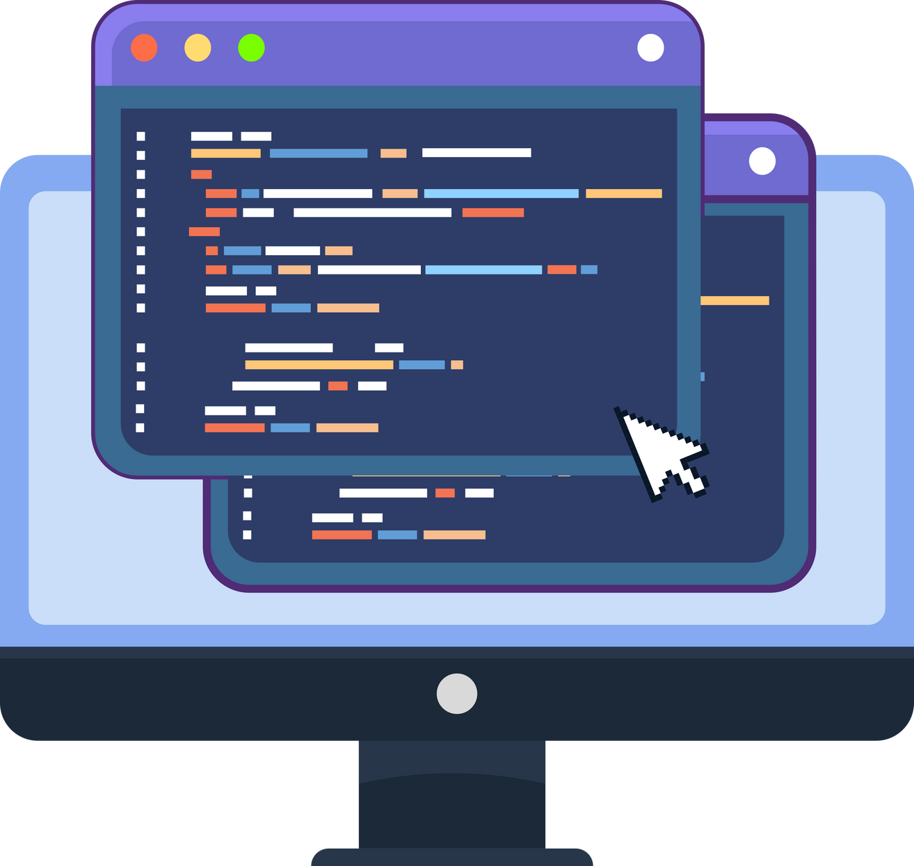
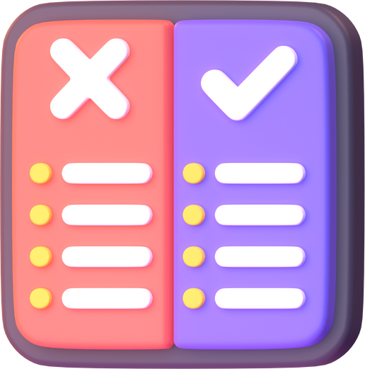



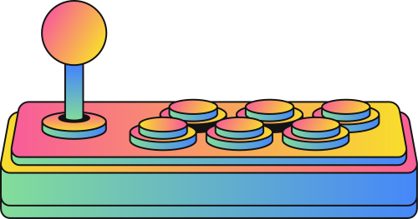
INSTRUCTION
ANÁLISIS DEL PROBLEMA
JUGADOR
COMPUTADORA
SISTEMA
REGLAS
Piedra gana a Tijeras
Tijeras gana a Papel
Papel gana a Piedra
Elecciones iguales, empate.
Elegir una opción
Opción de forma aleatoria
Comparará ambas elecciones
Notes:
Análisis del problema
El jugador podrá elegir una opción entre piedra, papel o tijeras.
La computadora podrá generar una opción aleatoria.
El sistema comparara ambas elecciones y determinara el resultado basado en las reglas del juego.
También se ofrecerá la posibilidad de jugar varias rondas y registrar puntajes.

Slide 4
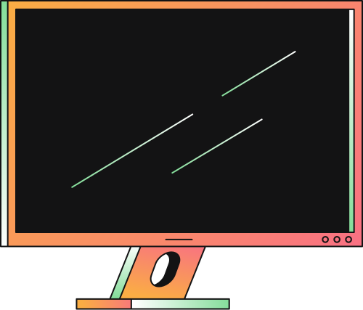
!
FUNCIONAMIENTO DEL SOFTWARE

Slide 5
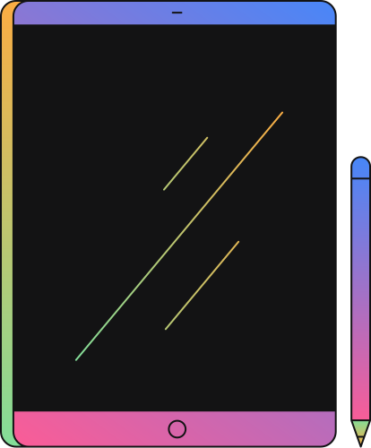


DIAGRAMA DE CASO DE USO
PIEDRA, PAPEL O TIJERAS
Iniciar juego
Elegir entre piedra, papel o tijeras
Finalizar juego
JUGADOR
Generar opción aleatoria
SISTEMA
Comparar opciones
Mostrar resultado en pantalla
Notes:
Se implementaron diagramas de funcionalidades, aquí tenemos al
diagrama de Caso de Uso:
Como se puede observar en este diagrama, el jugador cumple acciones como iniciar el juego, elegir entre las opciones y decidir si quiere finalizar el juego, y el sistema genera la opción aleatoria, compara las opciones y muestra el resultado.
Este diagrama nos ayuda a entender cada paso que el sistema deberá seguir para que el juego funcione de forma correcta y lógica

Slide 6

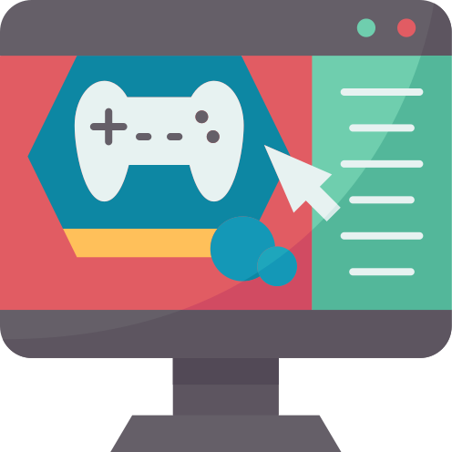


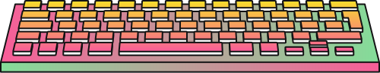
INSTRUCTION
ARQUITECTURA DE LA APLICACIÓN (MVC)
Selecciona
entre piedra, papel o tijeras
Recibe la elección del jugador
Obtiene el resultado
JUGADOR
VISTA
CONTROLADOR
MODELO
Recibe resultado
Muestra el resultado del juego
Notes:
Arquitectura de la Aplicación: MVC
Para entender un poco más el juego, utilizamos una arquitectura de software llamada MVC, que significa Modelo-Vista-Controlador. Esta arquitectura facilita el mantenimiento y expansión del programa.
Vista: Esta es la interfaz gráfica, donde el jugador puede ver y seleccionar entre las opciones (piedra, papel o tijeras). La Vista también incluye el área donde se muestra el resultado del juego.
Controlador: es el puente entre el Modelo y la Vista, aquí se recibe la elección del jugador desde la Vista, el controlador llama al Modelo para obtener el resultado y luego actualizar la Vista con el resultado final.
Modelo: El Modelo contiene la lógica del juego, incluyendo las reglas que definen quién gana, quién pierde y cuándo hay un empate. Además, es responsable de generar la elección aleatoria de la computadora y de comparar las opciones.
Todo este proceso asegura que el sistema funcione de manera eficiente.

Slide 7
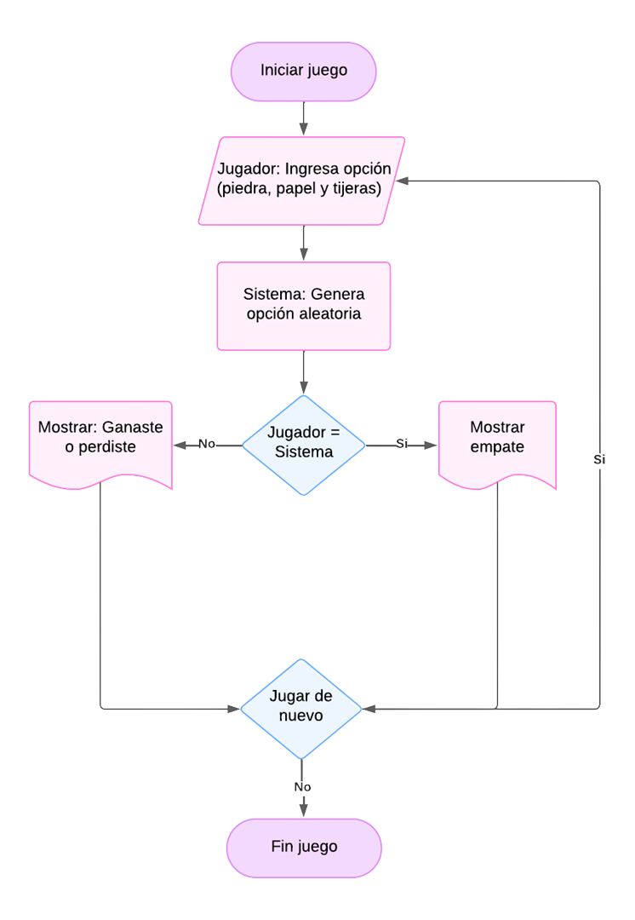
DIAGRAMA DE FLUJO
No
Si
Si
No
Notes:
Diagrama de Flujo
Aquí se muestra el recorrido lógico del juego desde que el usuario inicia el juego hasta que decide finalizar. Como se observa, incluye decisiones condicionales para determinar el ganador y jugar de nuevo.

Slide 8
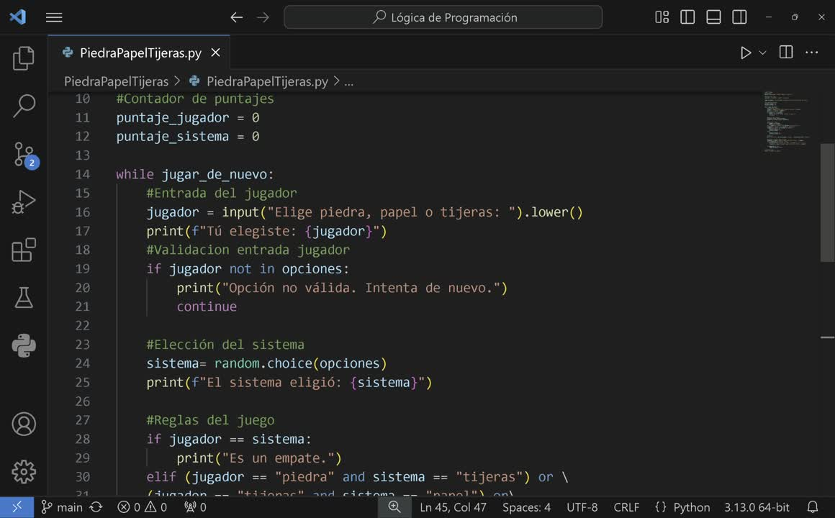

INSTRUCTION
Notes:
A continuación, les presento un video que incluye el código completo del juego y una demostración de su funcionamiento.
Podrán observar cómo se ejecuta en visual estudio code, cumpliendo con todas las funcionalidades descritas

Slide 9
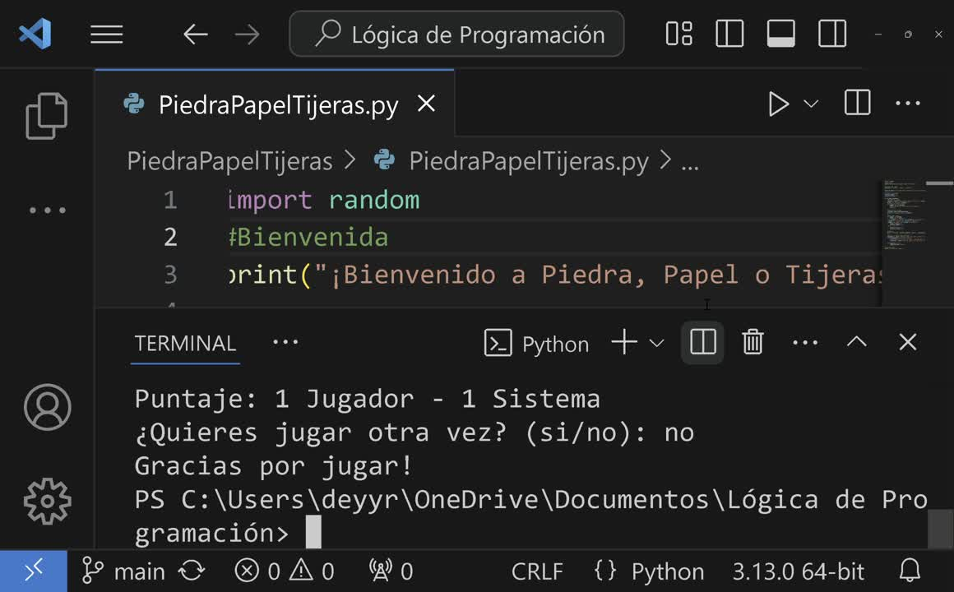

Slide 10
CONCLUSIÓN
EL DESARROLLO DEL JUEGO PIEDRA, PAPEL O TIJERAS HA SIDO UNA EXCELENTE OPORTUNIDAD PARA PONER EN PRÁCTICA CONOCIMIENTOS DE PROGRAMACIÓN ESTRUCTURADA Y DISEÑO DE SOFTWARE. AUNQUE ES UN JUEGO SIMPLE, DEMUESTRA CÓMO IMPLEMENTAR CONCEPTOS FUNDAMENTALES DE MANERA ORGANIZADA.
Notes:
Conclusión
El desarrollo del juego Piedra, Papel o Tijeras ha sido una excelente oportunidad para poner en práctica conocimientos de programación estructurada y diseño de software. Aunque es un juego simple, demuestra cómo implementar conceptos fundamentales de manera organizada.

Slide 11
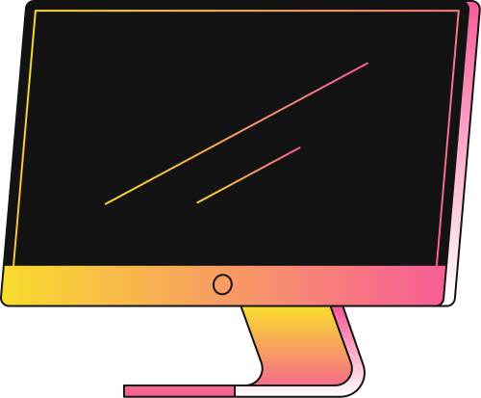
GRACIAS POR SU ATENCIÓN!
END
Notes:
Gracias por su atención.
Espero que esta explicación haya sido clara y útil."

